Slide 1
UC 13 - Atividade Encontro Remoto 1
Francisco Gorgonho
27/10/2022

Slide 2
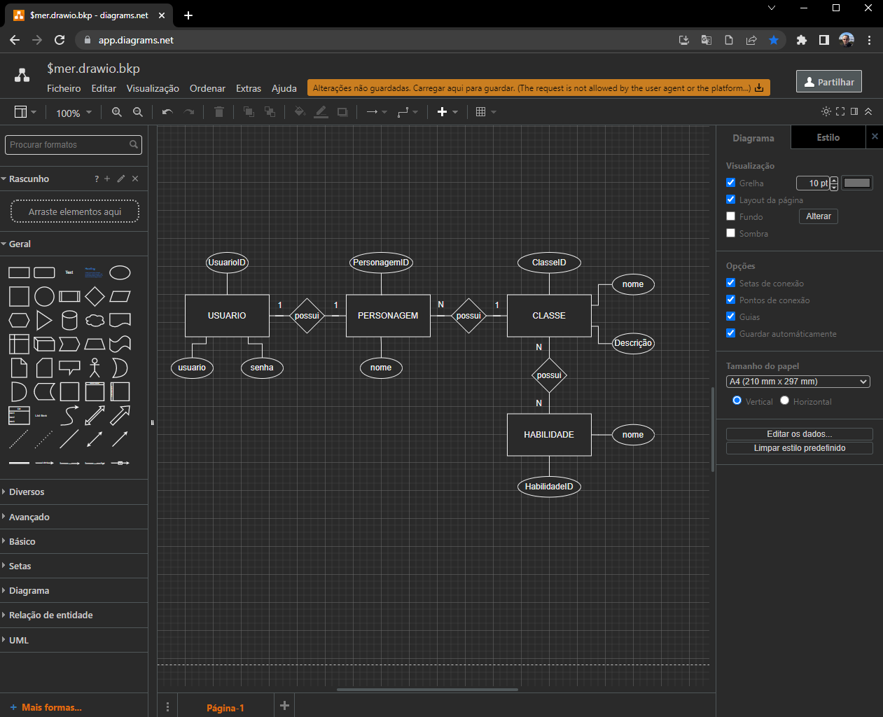
MER

Slide 3
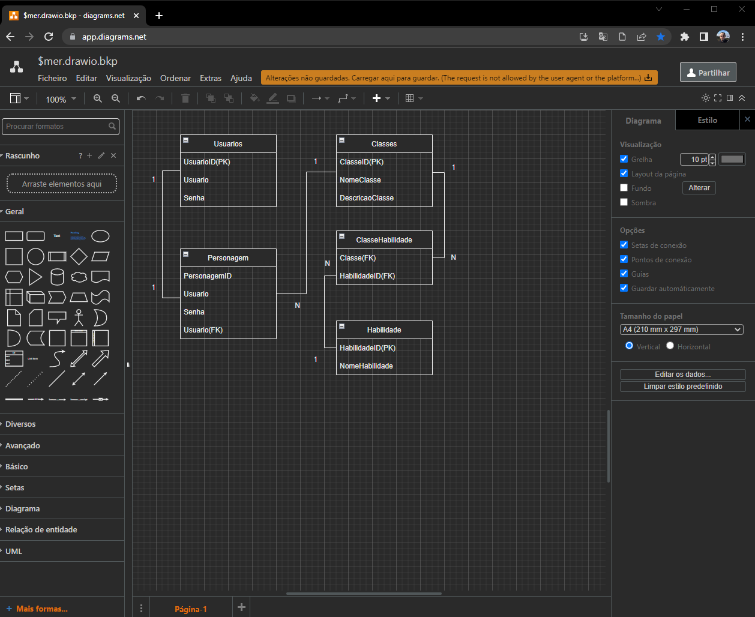
DER

